Slide 1
操作系统原理
张惠娟
mszhj@tongji.edu.cn

Slide 2
内容框架
概述
体系结构
进程管理
内存管理
文件管理
外设管理

Slide 3
体系结构内容
Ch2: 计算机体系结构
Ch3: 操作系统体系结构

Slide 4
Ch2： 计算机体系结构
2.1 体系结构
2.2 I/O结构
2.3 存储结构
2.4 硬件保护

Slide 5
2.1 体系结构
现代计算机体系结构
计算机系统操作
中断机制

Slide 6
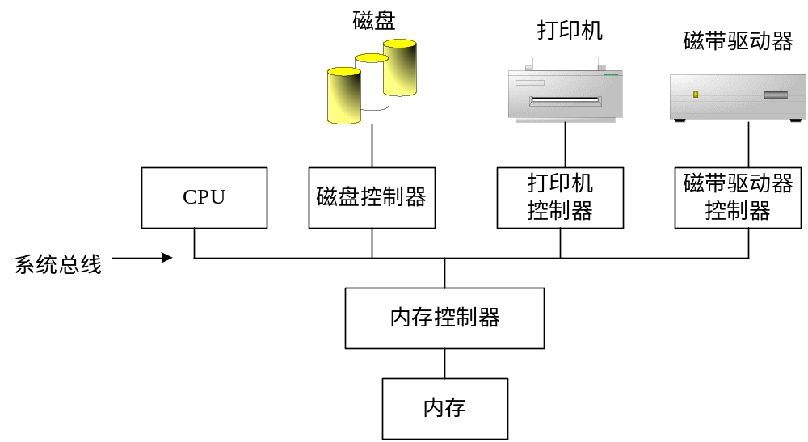
现代计算机系统结构
现代计算机体系结构

Slide 7
计算机系统操作
一个设备控制器负责一类设备，每个设
备控制器都有自己本地缓冲区；
CPU负责设备控制器缓冲区与内存间进行
数据交换；
I/O设备和CPU可并发执行；
设备控制器通过中断通知CPU其操作完成
情况。

Slide 8
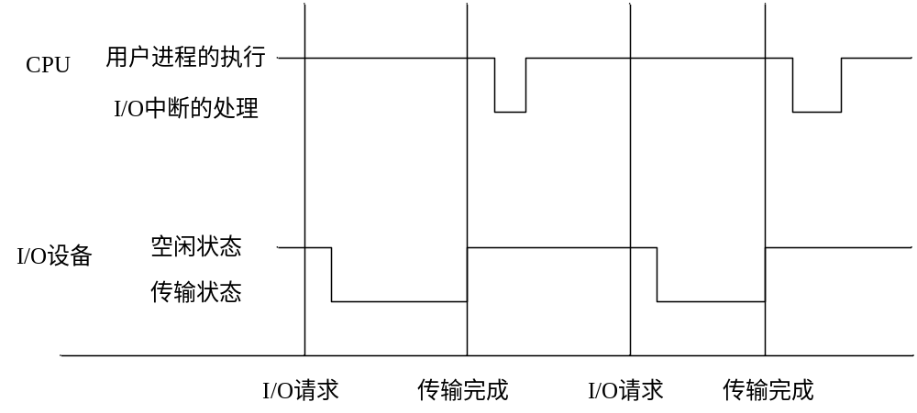
中断机制

Slide 9
2.2 I/O 结构
I/O 方式
  同步方式
  异步方式
I/O 技术

Slide 10
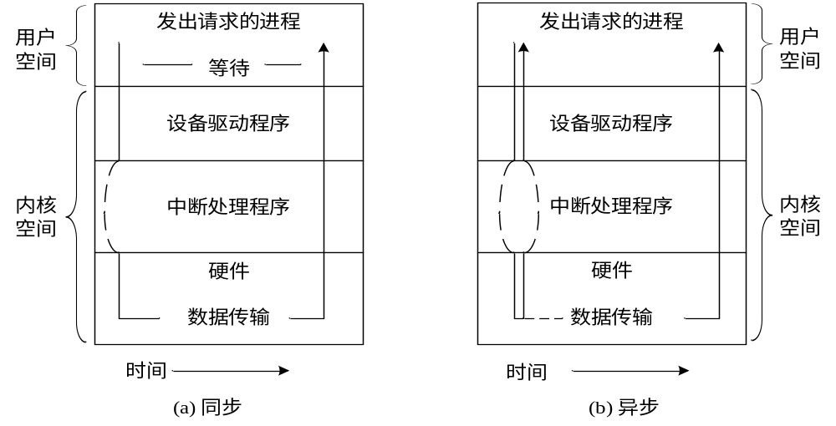
I/O 方式（1/2）

Slide 11
I/O 方式（2/2）
同步I/O
  I/O启动后，只有当I/O完成后控制权才返回给用户进程。
    使CPU空闲循环等待,直到下一个中断开始；
    在任何时候最多只能处理一个I/O请求；
异步I/O
  I/O启动后，控制权无须等待I/O操作完成就可返回给用户进程。

Slide 12
I/O 技术 (1/5)
可编程I/O （Program I/O）
中断（Interrupt）
直接内存存取(DMA)
通道技术（Channel）

Slide 13
I/O 技术 (2/5)
可编程I/O
  处理器提供I/O相关指令实现；
  处理器定期轮询I/O单元的状态，直到处
  理完毕。
  存在问题：占用cpu时间

Slide 14
I/O 技术 (3/5)
中断机制
  解决PIO技术中问题，让处理器从轮询任
  务中解放出来，使I/O操作和指令执行并
  行起来。
  具体作法
当I/O处理单元准备好与设备交互的时候，
通过物理信号通知处理器，即中断处理器。

Slide 15
I/O 技术 (4/5)
直接内存存取
  中断的引入大大地提高了处理器处理I/O
  的效率，但是效率仍旧不高。
  解决方法：
    直接内存存取（DMA）方式；
    通过系统总线中一独立控制单元——DMA控制器，自动控制成块数据在内存和I/O单元间的传送，大大提高处理I/O的效能。

Slide 16
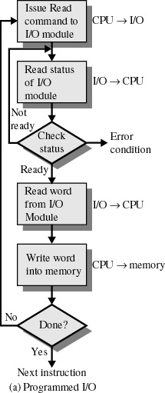
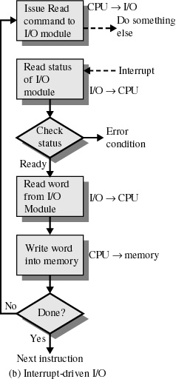
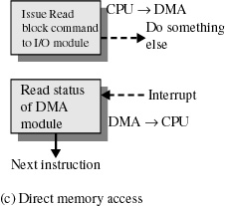
DMA
程序I/O
中断I/O

Slide 17
I/O 技术 (5/5)
通道技术
  独立于中央处理器，专门负责数据I/O传输
  的处理机，又称为I/O处理机。
  引入通道目的
    使CPU从I/O事务中解脱出来；
    提高CPU与设备、设备与设备之间的并行度。

Slide 18
2.3 存储结构
存储层次（Storage Hierarchy）
主存（Main memory ）
辅存（Secondary storage）
缓存（Cache）

Slide 19
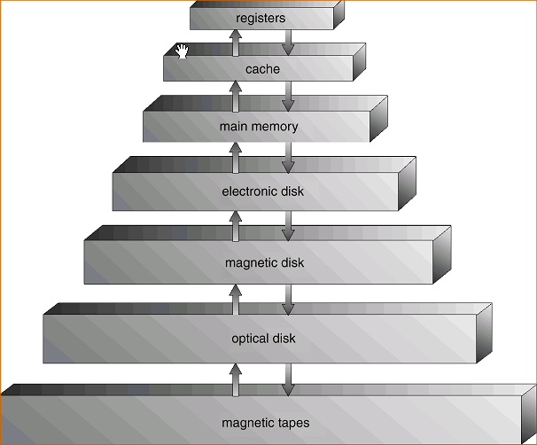
存储层次体系（1/3）

Slide 20
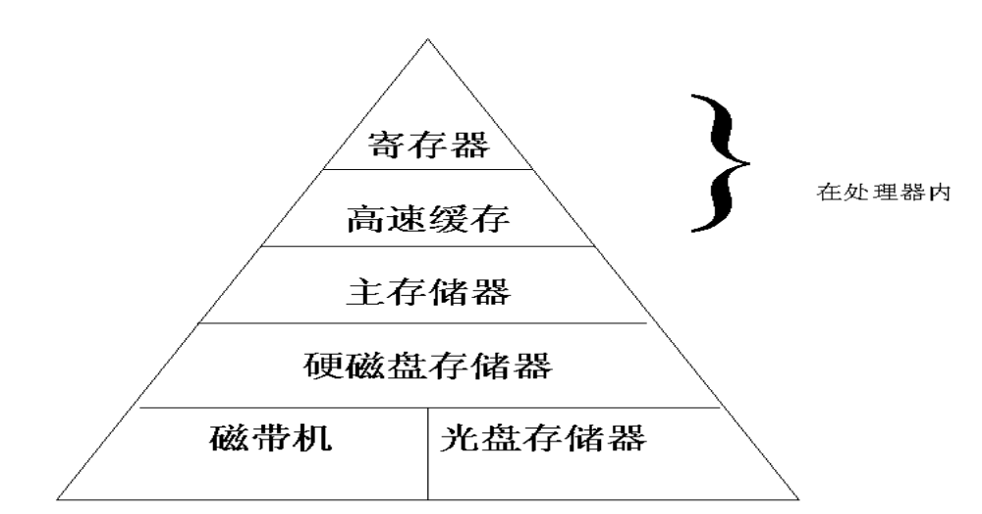
存储层次体系（2/3）

Slide 21
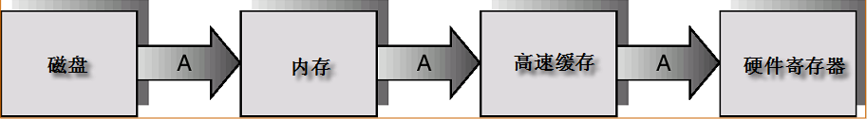
存储层次体系（3/3）
速度（Speed）
价格（Cost）
易失性（Volatility）

Slide 22
主存
主存
  唯一能被CPU直接访问的大型存储谋体
  两类存储器
    读写型存储器（RAM）
    只读型存储器（ROM）

Slide 23
辅存
辅存
  主存的扩充，能够永久地存储大量数据；
  磁盘
    磁盘表面逻辑划分为磁道，而磁道又分为更小的扇区；
    磁盘控制器决定了磁盘设备与计算机之间的逻辑交互。

Slide 24
缓存
缓存
  利用高速存储器保存最近访问过的数据；
  缓存位置
    处理器与主存储器之间
    处理器和其它外部设备之间
    设备与设备之间的通信
  目的：解决部件之间速度不匹配的问题

Slide 25
2.4 硬件保护
双重操作模式（Dual-Mode Operation）
I/O保护 （I/O Protection）
内存保护（Memory Protection）
CPU保护（ CPU Protection）

Slide 26
双重操作模式
Interrupt/fault
monitor
user
set user mode

Slide 27
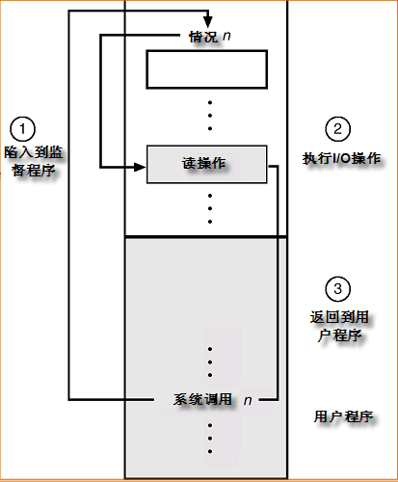
I/O保护
所有I/O指令都是特权指令；
确保用户程序永远无法以monitor模式获得计算机的控制权。

Slide 28
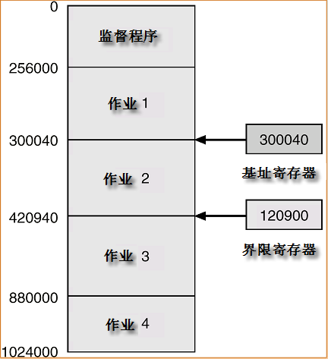
内存保护
以下寄存器确定程序所能访问的合法地址空间
  基址寄存器（base register）
  界限寄存器（limit register）

Slide 29
CPU保护
定时器（timer)
  以特定的周期定时中断计算机，以确保操作系统能维持控制。
  定时器每过一个时钟周期递减一次，当定时器的值为0时，产生中断；
  定时器通常用来实现分时，也用来计算当前时间
  Load-timer是一种特权指令

Slide 30
本章知识点
计算机体系结构（☆ ☆ ）
I/O技术（☆ ☆ ☆ ）
存储层次结构（☆ ☆ ☆ ）
保护机制（☆ ☆ ☆ ）

